Slide 1
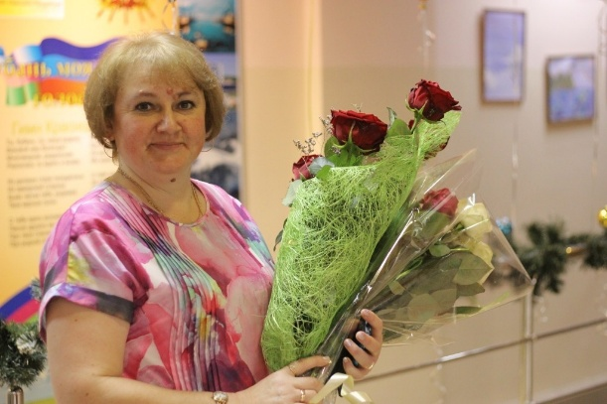
Всероссийский конкурс для педагогов «9 мая – День Великой Победы», посвященный 78-й годовщине Победы в Великой Отечественной войне
Грошева Надежда Витальевна – учитель математики МОБУ СОШ №13 г. Сочи
им. Б.Г. Гагина

Slide 2
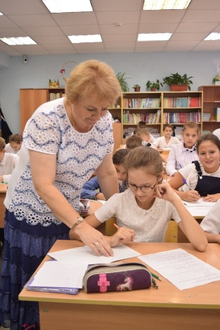
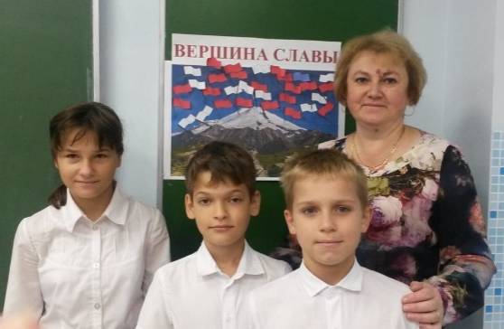
Всероссийский конкурс для педагогов «9 мая – День Великой Победы», посвященный 78-й годовщине Победы в Великой Отечественной войне
80-летию освобождения Кубани от немецко–фашистских захватчиков посвящается
Урок комплексного применения знаний и умений
(урок повторения предметных знаний)
по математике
Тема: «Все действия с натуральными
числами»
Класс: 5

Slide 3
Цель: повторить правила действий с натуральными числами при выполнении разного рода заданий, вспомнить исторические события, связанные с освобождением Кубани от немецко-фашистских захватчиков (9 октября 2023 года Кубань отмечает 80-летие своего освобождения от немецко-фашистских захватчиков)
Формируемые УУД:
личностные: прививать любовь к математике, формировать активную жизненную позицию; воспитывать чувство патриотизма на фактах о Великой Отечественной войне на Кубани.
познавательные: формировать умения выполнять действия с натуральными числами, умения решать уравнения, задачи, сравнивать числа.
коммуникативные: учить работать в парах, группах; уважать мнение других
регулятивные: формировать умение определять цель деятельности на уроке, умение определять успешность выполнения задания, формировать умение осуществлять рефлексию

Slide 4

22 июня 1941 года без объявления войны фашистская Германия напала на Советский Союз. Мы-потомки никогда не должны забывать о событиях тех далеких лет и всегда должны помнить…
О чем всегда мы должны помнить?
Вспомним таблицу умножения и ответим на поставленный вопрос, расположив получившиеся ответы в порядке возрастания
9 х 5 =
6 х 5 =
6 х 7 =
7 х 8 =
2 х 8 =
8 х 6 =
7 х 3 =
5 х 7 =
3 х 8 =
9 х 6 =
9 х 3 =
4 х 9 =
8 х 4 =
7 х 7 =
35 Г
45 А
24 О
30 В
54 Д
42 Н
27 Д
56 А
36 Е
16 О
32 И
48 Р
49 О
21 П
16
О
21
П
24
О
27
Д
30
В
32
И
35
Г
36
Е
42
Н
45
А
48
Р
49
О
54
Д
56
А

Slide 5

Какую дату празднует Кубань в этом году?
(вы узнаете это, решив пример)
3
1
2
1328 – 252 : 21 · 104 =
ПРАВИЛО

Slide 6
Решите примеры и ответьте на поставленные вопросы. Сделайте взаимопроверку
1 вариант
К началу какого месяца 1942 года немцам удалось занять практически всю Кубань?
2 вариант
Сколько районов не покорилось немцам?
9
4
1499 – 298 · 15 : 3 =
3726 : 9 – 82 · 5 =
298 · 15 = 4 470 (оценка «3»)
4 470 : 3 = 1 490 (оценка «4»)
1499 – 1490 = 9 (оценка «5»)
3 726 : 9 = 414 (оценка «3»)
82 · 5 = 410 (оценка «4»)
414 – 410 = 4 (оценка «5»)
Великая Отечественная война началась в июне 1941 года. К началу сентября (9 месяц) 1942 года немцам удалось занять практически всю Кубань
К началу сентября 1942 года немцам удалось занять практически всю Кубань, за исключением четырех районов -Лазаревского, Туапсинского, Адлерского и Геленджикского

Slide 7
Решите уравнение и узнайте сколько заявлений поступило в военкоматы края с просьбой отправить на фронт в первый месяц войны:
Х : 100 = 170
ПРАВИЛО
Х = 170 · 100
Х = 17 000
Решите уравнения и узнайте сколько тысяч бойцов к концу июля 1941 года насчитывалось в народном ополчении и сколько тысяч их стало к ноябрю 1941 года:
203 – Х = 93 и Х · 3 = 672 или (334 – Х) + 124 = 234
Х = 203 - 93 Х = 672 : 3
Х = 110 Х = 224
ПРАВИЛА
За первый месяц войны в военкоматы края поступило 17 тысяч заявлений с просьбой посылки на фронт.
Под руководством партии было сформировано народное ополчение. К концу июля 1941 года в нем насчитывалось 110 тысяч бойцов, а к 20 ноября их количество увеличилось до 224 тысяч.

Slide 8
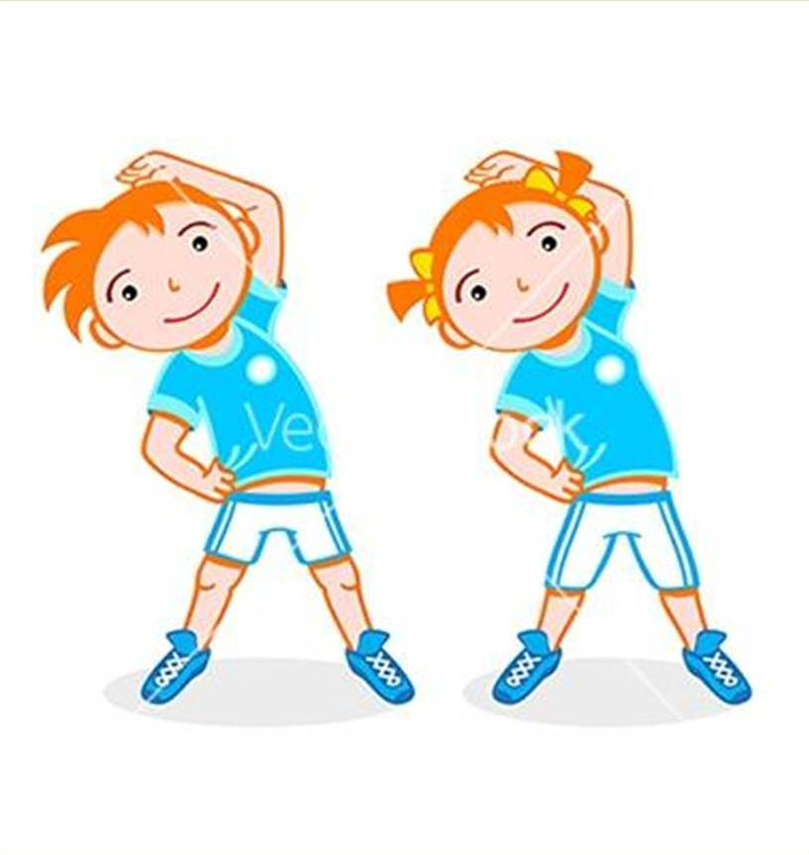

ФИЗКУЛЬТМИНУТКА
Раз- подняться подтянуться,
Два – согнуться разогнуться,
Три – в ладоши три хлопка,
Головою три кивка.
На четыре – руки шире.
Пять – руками помахать.
(повторяем еще раз)
Шесть – за парты сесть опять.

Slide 9
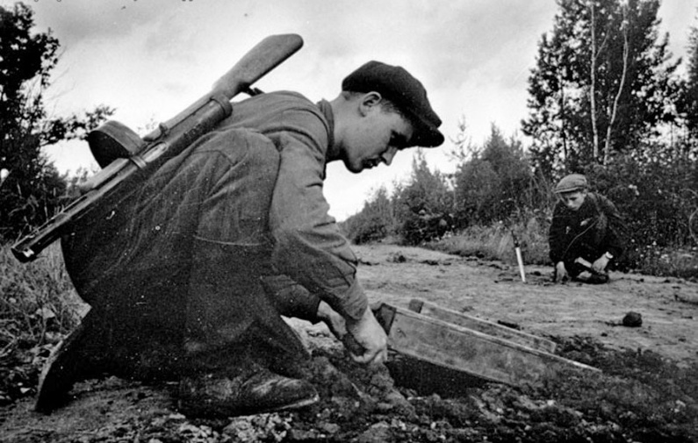
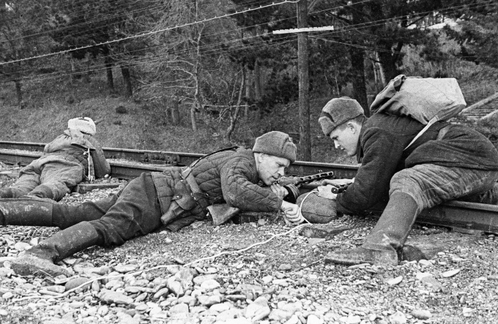
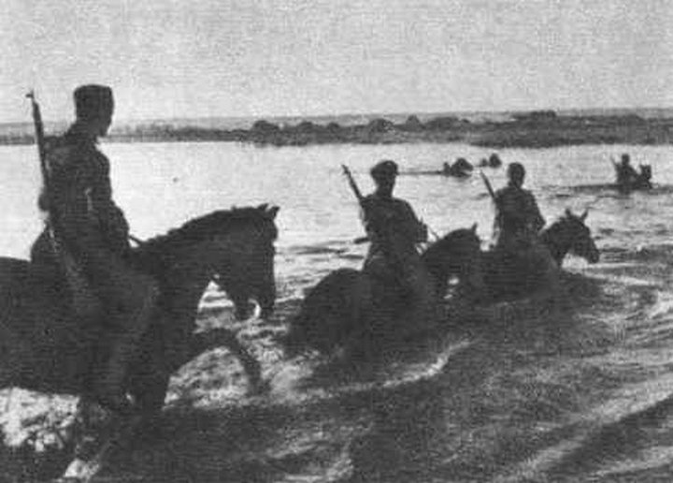
Решите задачу и узнайте о подвиге партизан:
По указанию крайкома в Краснодарском крае были созданы 86 партизанских отрядов. В ходе оккупации Кубани, партизаны совершили много успешных нападений на гарнизоны вермахта.
Партизаны края взорвали 7 складов с боеприпасами, что на 13 меньше, чем было взорвано железнодорожных мостов и в 2 раза меньше, чем пущено под откос составов с войсками и грузами вермахта.
Кроме этого партизанами было уничтожено такое количество автомашин, которое на 192 было больше пущенных под откос составов.
Сколько железнодорожных составов было пущено под откос партизанами? Сколько мостов и складов было взорвано?

Slide 10
7 + 13 = 20 (мостов)
7 · 2 = 14 (составов)
14 + 192 = 206 (автомашин)
Ответ: 7 складов, 20 мостов, 14 составов и 206 автомашин
Партизаны Краснодарского края уничтожили 206 автомашин, пустили под откос 14 железнодорожных составов с войсками и грузами вермахта, взорвали 20 железнодорожных мостов, 7 складов с боеприпасами.

Slide 11
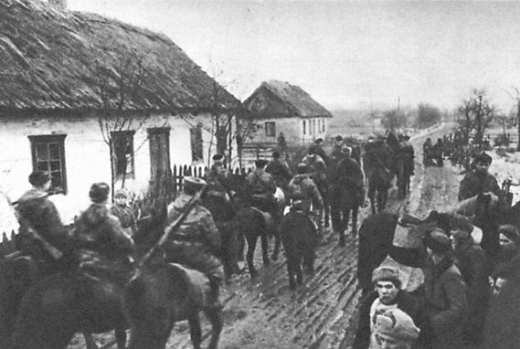
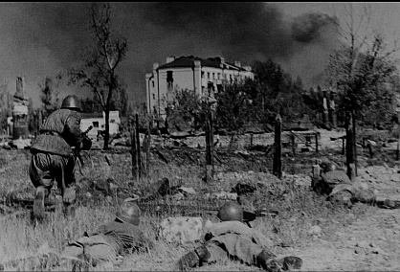
Решите задачу и узнайте, сколько дней продолжалось освобождение Кубани от немецко-фашистских захватчиков (возьмите мобильные телефоны, чтобы воспользоваться данными интернет):
В начале 1943 года советские войска перешли в наступление, выбивая врага с территории края.
Освобождение Кубани началось с Отрадненского и Успенского районов 22 января 1943 года и закончилось 9 октября 1943, когда последний фашист был сброшен в море с берега Тамани.
Сколько дней продолжалось освобождение Кубани от немецко-фашистских захватчиков? (22 января и 9 октября считать)

Slide 12
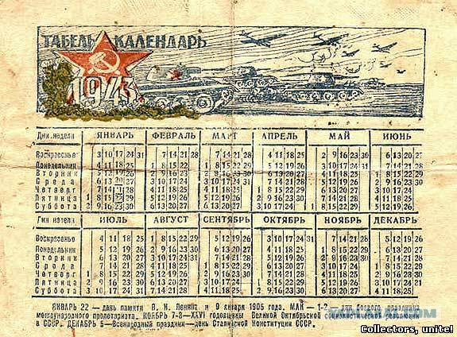
10+28+31+30+31+30+31+31+30+9=261
Освобождение Кубани от немецко-фашистских захватчиков длилось 261 день (1943 год – не високосный (в феврале 28 дней))

Slide 13
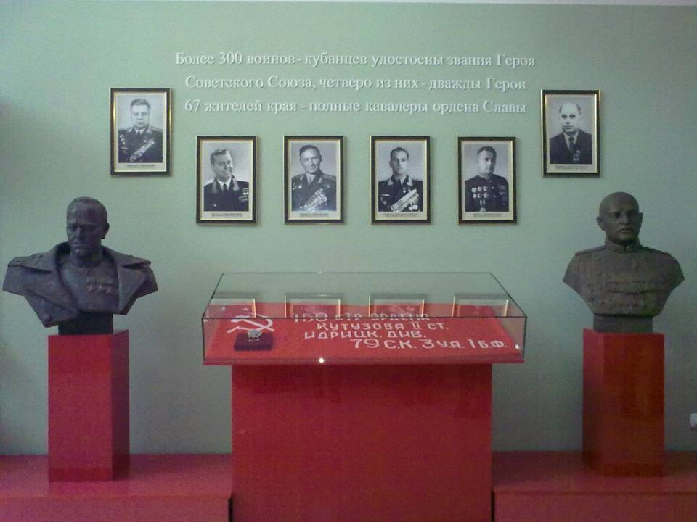
Сравните числа, в которых цифры заменены звездочками:
а) ∗∗∗∗ и ∗∗∗
б) 67∗∗ и 67∗
в) 356* и 375*
а) ∗∗∗∗ › ∗∗∗
б) 67∗∗ › 67∗
в) 356* ‹ 375*
Почти полмиллиона кубанцев погибли во время Великой Отечественной войны.
67 жителей края-полные кавалеры ордена Славы.
356 наших воинов стали Героями Советского Союза.
375 школ в регионе носят имена героев Отечества.

Slide 14

За всё, что есть сейчас у нас,
За каждый наш счастливый час,
За то, что солнце светит нам,
Спасибо доблестным солдатам,
Что отстояли мир когда-то.
Л. Некрасова

Slide 15
ДОМАШНЕЕ ЗАДАНИЕ:
повторение: с п.9 по п.11
стр. 64 №1 (1а, б), №2 (а, в), №3 (2), №4 (2)
Творческое задание:
Найдите еще какие-нибудь исторические факты времен освобождения Кубани от немецко-фашистских захватчиков и придумайте задания аналогичные сегодняшним (уравнение или задача, или пример)

Slide 16
РЕФЛЕКСИЯ
НА УРОКЕ Я ДЕЛАЛ (ДЕЛАЛА) ВСЕ ПРАВИЛЬНО
(15 баллов)
НА УРОКЕ Я ВСТРЕТИЛСЯ (ВСТРЕТИЛАСЬ) С ТРУДНОСТЯМИ
(от 10 баллов до 14 баллов)
НА УРОКЕ Я ДОПУСТИЛ (ДОПУСТИЛА) МНОГО ОШИБОК
(от 5 баллов до 9 баллов)

Slide 17
СПАСИБО ЗА РАБОТУ!
УРОК ОКОНЧЕН

Slide 18
1) Чтобы найти неизвестное делимое, надо частное умножить на делитель.

Slide 19
2) Чтобы найти неизвестное вычитаемое, надо из уменьшаемого вычесть разность.
3) Чтобы найти неизвестный множитель, надо произведение разделить на известный множитель.
4) Чтобы найти неизвестное слагаемое, надо из суммы вычесть известное слагаемое.

Slide 20
Если в выражении скобок нет, то сначала выполняют слева направо все действия умножения и деления, а потом – слева направо все действия сложения и вычитания.
Если выражение содержит скобки, то сначала выполняют действия в скобках.

